Slide 1
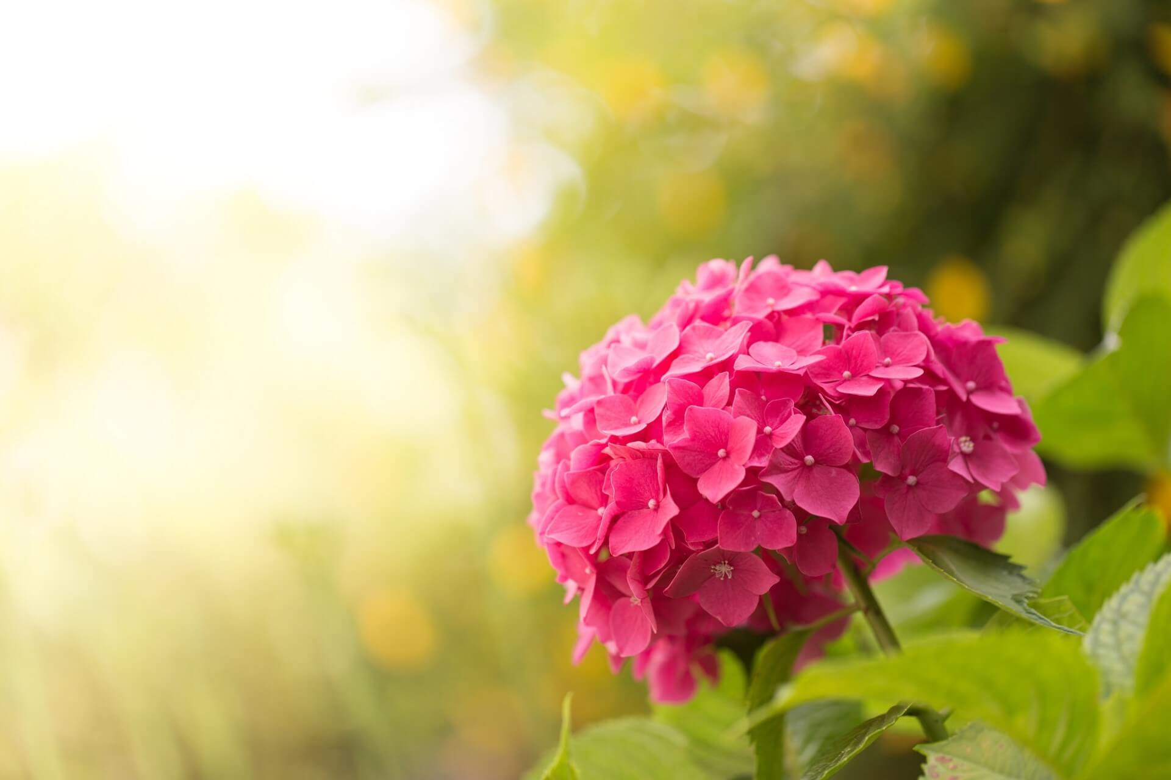
MÔN GDCD LỚP 7
Tiết 3. BÀI 3: TỰ TRỌNG

Slide 2
BÀI 3. TỰ TRỌNG
TRUYỆN ĐỌC
NỘI DUNG BÀI HỌC
Khái niệm
Biểu hiện
Ý nghĩa
III. BÀI TẬP

Slide 3
I. TRUYỆN ĐỌC: Một tâm hồn cao thượng
Đây là câu chuyện có thật do chính người trong cuộc thuật lại. Ông là một giáo viên người Anh. Mỗi khi kể, ông thường không cầm được nước mắt, xúc động nghẹn ngào.
Ông nói:
Nhà tôi ở một con phố giữa lòng thủ đô Luân Đôn. Một hôm, tôi vừa ra khỏi cửa thì gặp một cậu bé chừng mười hai, mười ba tuổi ăn mặc tồi tàn, rách rưới; mặt mũi gầy gò, xanh xao; chìa những bao diêm khẩn khoản mời tôi mua giúp một bao.
Tôi mở ví tiền và chép miệng:
– Rất tiếc là tôi không có xu lẻ.
– Thưa ông, không sao ạ. Ông cứ đưa cho cháu một đồng tiền vàng. Cháu chỉ chạy loáng một lát đến hiệu buôn để đổi, rồi hoàn lại cho ông tiền lẻ còn thừa.
Tôi chăm chú nhìn cậu bé và lưỡng lự:
– Thật chứ?
– Thưa ông, thật ạ. Cháu không phải là một đứa dối trá. Nét mặt của cậu bé trông rất cương trực và tự hào tới mức làm tôi tin và giao ngay cho cậu một đồng tiền vàng.
Nhưng năm phút, mười phút, rồi mười lăm phút trôi qua mà vẫn không thấy cậu trở lại. Tôi bắt đầu nghi ngờ cậu bé. Nửa giờ sau, chờ mất công, tôi lững thững tiếp tục cuộc dạo chơi và tự nhủ: “Cần rút kinh nghiệm, không nên tin vào bọn trẻ này!”

Slide 4
Vài giờ sau tôi trở về nhà và ngạc nhiên khi thấy một cậu bé đang đứng đó đợi tôi. Diện mạo cậu bé này rất giống cậu bé đã cầm tiền của tôi, nhưng nhỏ hơn vài tuổi, gầy gò, xanh xao hơn và thoáng một nỗi buồn tuyệt vọng:
– Thưa ông, có phải ông vừa đưa cho Rô-be một đồng tiền vàng không ạ?
Tôi khẽ gật đầu. Cậu bé tiếp:
-Thưa ông, đây là tiền lẻ hoàn lại… Rô-be nhờ cháu… mang đến trả ông… Rô-be là anh cháu… chúng cháu mồ côi… Anh cháu không thể mang tiền trả ông được.. vì anh ấy bị xe đâm… đang nằm ở nhà và khó lòng… sống nổi…
Em bé không nói được hết câu vì những tiếng nấc xé lòng. Tôi sững sờ cả người, tim se lại vì hối hận, hỏi dồn:
– Vậy bây giờ Rô-be ở đâu? Hãy đưa tôi đến.
Sau khi dừng lại một chút trước chiếc hầm nhỏ của một căn nhà đổ nát, em bé nói:
– Thưa ông, đây là nhà của chúng cháu.
Trong một góc tối của căn hầm, cạnh chiếc bếp lò cũ kĩ đã tắt ngắm từ lâu, giữa một đống giẻ rách, tôi nhận ra Rô-be nằm dài, bất động. Mặt cậu bé lúc này trắng bệch. Một dòng máu đỏ từ trán chảy xuống. Rô-be đưa mắt nhìn về phía tôi, giọng thều thào, yếu ớt:

Slide 5
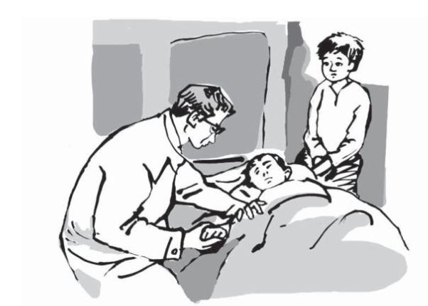
– Thưa ông, ông hãy lại gần đây.
Tôi quỳ xuống bên cậu bé, cầm lấy bàn tay cậu bé, bàn tay khẳng khiu, gầy gò, đáng thương, lạnh ngắt.
– Sác-lây, em đưa tiền trả ông rồi chứ?
Cậu bé gật đầu, mắt vẫn sưng mọng.
– …Ôi! Đấy, ông xem, cháu không phải là đứa dối trá mà.
Tôi cúi sát xuống người cậu bé, cầm lấy bàn tay, hôn vào chỗ trán bị thương nứt rạn và nói với Rô-be rằng: “Cháu hãy bình tâm, dù bất cứ tình huống nào, tôi cũng sẽ nuôi nấng Sác-lây cho cháu.” Tôi nói dịu dàng, âu yếm an ủi Rô-be, để cái chết của cậu bé được thanh thản. Bàn tay khốn khổ của cậu bé nằm gọn trong tay tôi lạnh dần, lạnh dần… Em bé nghèo túng của tôi đã từ giã cõi đời quá ngắn ngủi như vậy đấy.
Cái chết đó làm cho tôi thấy rằng, trong cuộc đời tôi chưa hề được thấy một cử chỉ, hành động nào đẹp đẽ, cao cả như vậy. Một tâm hồn vô cùng cao thượng ẩn náu trong một em bé sống trong cảnh rất đỗi cực khổ nghèo nàn.

Slide 6
TRUYỆN ĐỌC:
* Câu hỏi gợi ý:
a) Vì sao Rô-be lại nhờ em mình là Sác-lây đến trả lại tiền cho người mua diêm - tác giả câu chuyện?
- Rô-be bị xe chẹt (bị đụng xe), khó lòng sống nổi.
b) Vì sao Rô-be lại làm như vậy? Việc làm đó thể hiện đức tính gì?
- Vì muốn giữ lời hứa, không muốn người khác mất niềm tin, nghĩ xấu về mình
- Việc làm của Rô-be thể hiện đức tính Tự trọng.
c) Hành động của Rô-be đã tác động thế nào đến tình cảm của tác giả?
- Từ nghi ngờ, không tin, đến sững sờ, tim se lại vì hối hận

Slide 7
GHI BÀI
BÀI 3: TỰ TRỌNG
TRUYỆN ĐỌC
NỘI DUNG BÀI HỌC
Khái niệm :
Tự trọng là biết coi trọng và giữ gìn phẩm cách, biết điều chỉnh hành vi của mình cho phù hợp với các chuẩn mực xã hội.
2. Biểu hiện:
- Cư xử đàng hoàng, đúng mực
- Biết giữ lời hứa
- Luôn làm tròn nhiệm vụ

Slide 8
Tìm những ví dụ/ việc làm tự trọng
hoặc thiếu tự trọng
TỰ TRỌNG
THIẾU TỰ TRỌNG
Không quay cóp
Giữ lời hứa
Dũng cảm nhận lỗi
Biết sửa lỗi
Cư xử có văn hóa
Ăn mặc lịch sự
Giữ chữ tín
Quay cóp, nhìn bài của bạn
Thất hứa
Không nhận lỗi
Không sửa lỗi
Nói tục, chửi thề
Ăn mặc lôi thôi
Sống buông thả

Slide 9
GHI BÀI
BÀI 3: TỰ TRỌNG
TRUYỆN ĐỌC.
NỘI DUNG BÀI HỌC.
3. Ý nghĩa:
- Giúp ta có nghị lực vượt qua khó khăn để hoàn thành nhiệm vụ.
- Nâng cao phẩm giá, uy tín cá nhân.
- Nhận được sự quý trọng của mọi người.

Slide 10
Trong những câu tục ngữ dưới đây, câu nào nói lên đức tính tự trọng?
1) Giấy rách phải giữ lấy lề
2) Đói cho sạch, rách cho thơm
3) Học thầy không tày học bạn
4) Chết vinh còn hơn sống nhục
5) Chết đứng còn hơn sống quỳ
Đáp án: câu 1,2,4,5

Slide 11
BÀI TẬP
( SÁCH GIÁO KHOA)

Slide 12
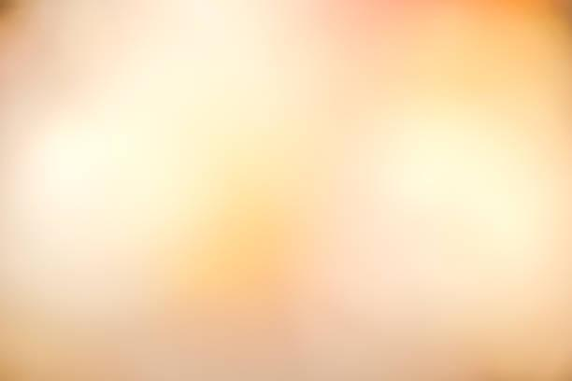
GHI BÀI
III. BÀI TẬP:
Bài a) Em hãy cho biết, trong các hành vi sau đây, hành vi nào thể hiện tính tự trọng? Giải thích vì sao?
1) Không làm được bài, nhưng kiên quyết không quay cóp và không nhìn bài của bạn.
2) Dù khó khăn đến mấy cũng cố gắng thực hiện bằng được lời hứa của mình.
3) Nếu có khuyết điểm, khi được nhắc nhở, Nam đều vui vẻ nhận lỗi, nhưng chẳng mấy khi sửa lỗi.
4) Chỉ những bài kiểm tra nào được điểm cao Tâm mới đem khoe với bố mẹ, còn điểm kém thì giấu đi.
5) Đang đi chơi cùng bạn bè, Lan rất xấu hổ khi gặp cảnh bố hoặc mẹ mình lao động vất vả.
Hành vi (1): Vì không muốn người khác coi thường mình, không muốn lừa dối thầy cô giáo
Hành vi (2): Vì muốn giữ chữ tín, không muốn làm người khác mất niềm tin vào mình

Slide 13
GHI BÀI
III. BÀI TẬP:
Bài c) Theo em cần phải làm gì để rèn luyện tính tự trọng?
Phải biết nhận khuyết điểm khi mình có thiếu sót
Phải nghiêm khắc với bản thân
Phải tôn trọng lẽ phải.
Phải tôn trọng người khác và tôn trọng bản thân
Suy nghĩ thận trọng trước khi hành động.

Slide 14
GHI BÀI
III. BÀI TẬP:
Danh ngôn: “Chỉ có tính tự lập và tự trọng mới có thể nâng chúng ta lên trên
những nhỏ nhen của cuộc sống và những bão táp của số phận”
A.X. Pu-skin
HƯỚNG DẪN HỌC BÀI:
Học phần nội dung bài học: khái niệm, biểu hiện, ý nghĩa
Đọc tham khảo SGK bài 4: Đạo đức và kỉ luật.

